Slide 1
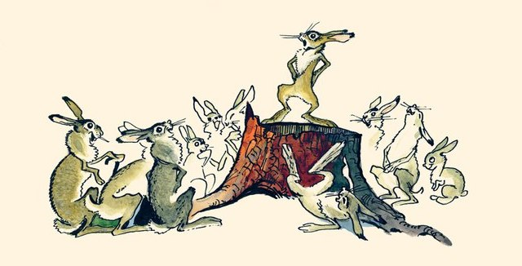
Технологический приём «Листание»
Автор шаблона – Лебедев С.Н.
Д.Н.Мамин-Сибиряк
сказка
про храброго Зайца – длинные уши,
косые глаза,
короткий хвост
Интерактивная книжка
Презентацию составила
Тихонова Л.В., воспитатель ГПД,
МОУ «КСОШ №8» Ленинградская обл.

Slide 2
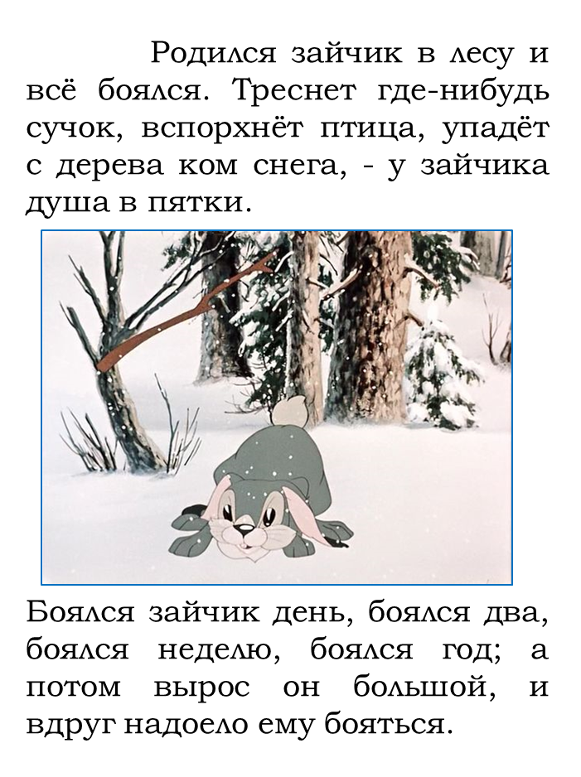
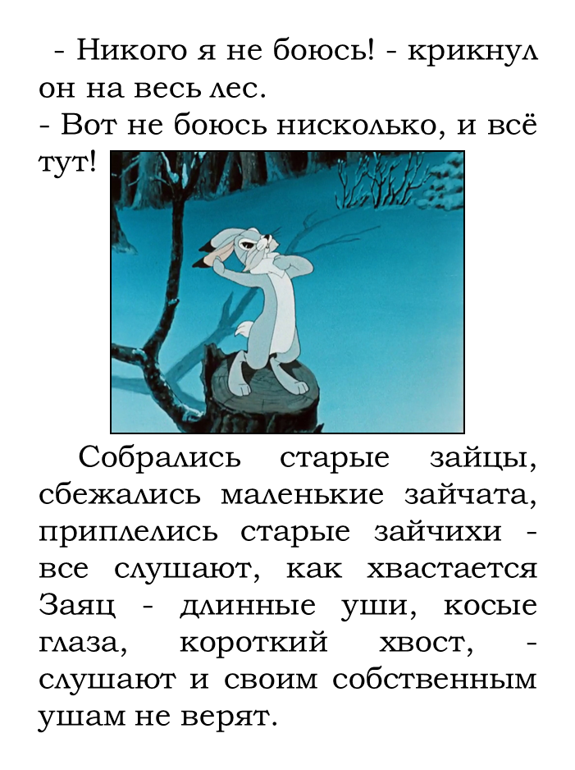
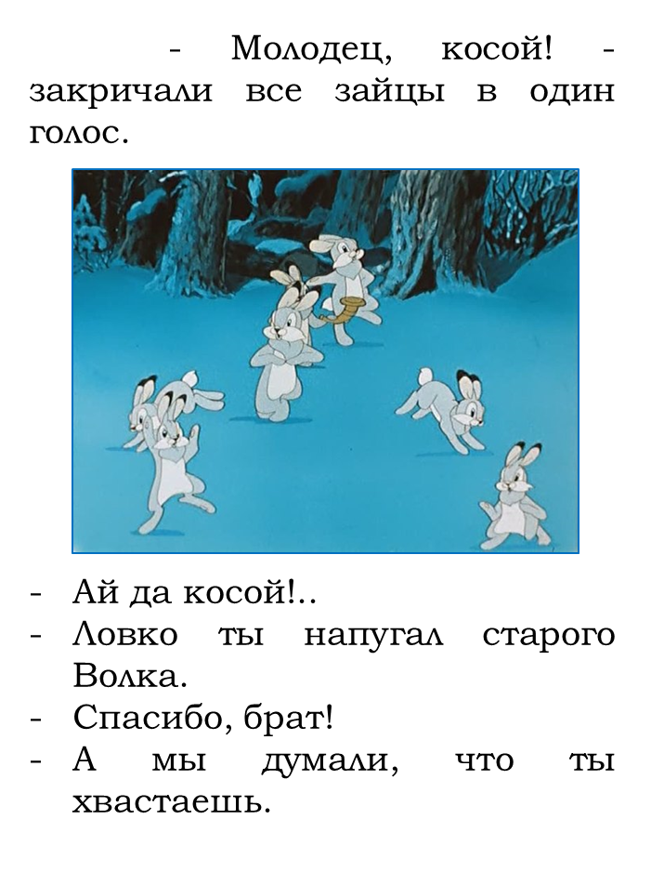
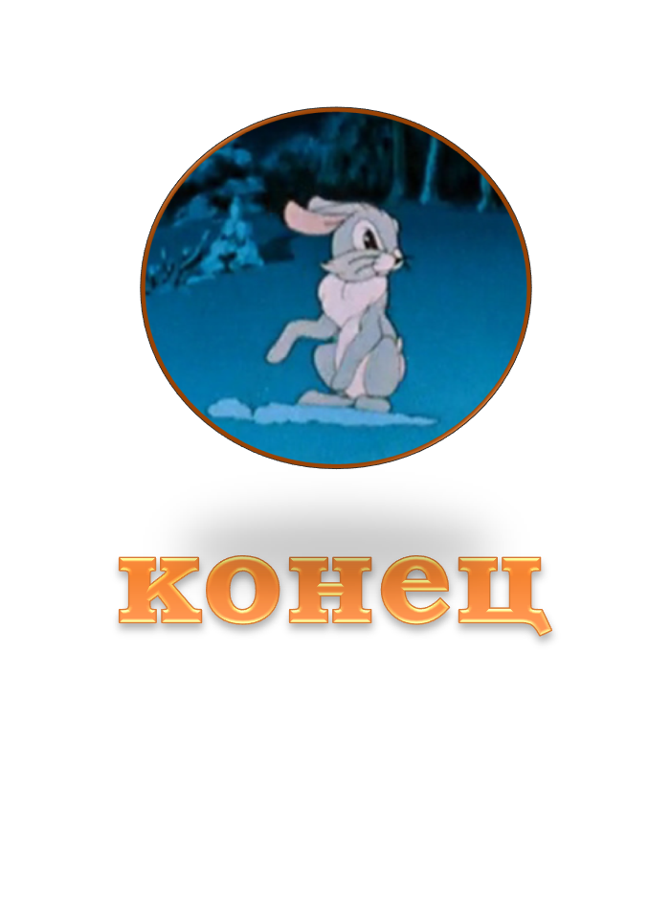
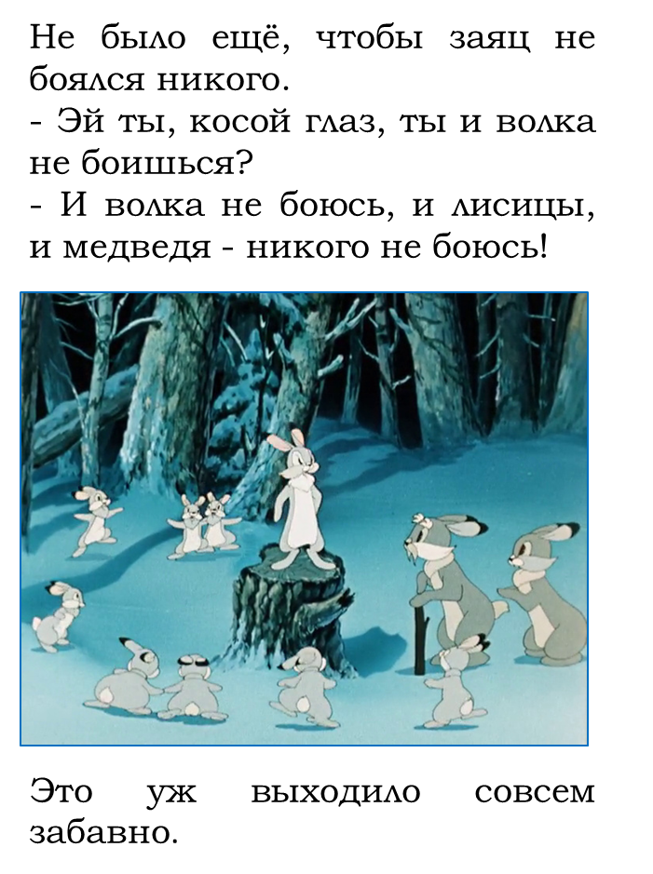
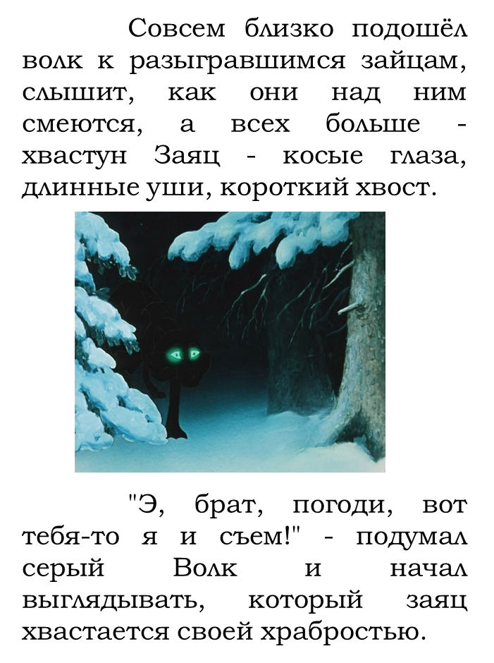
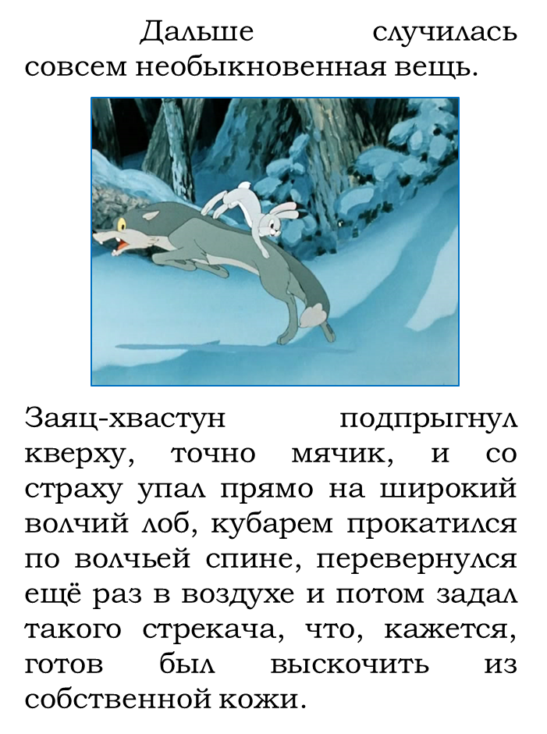
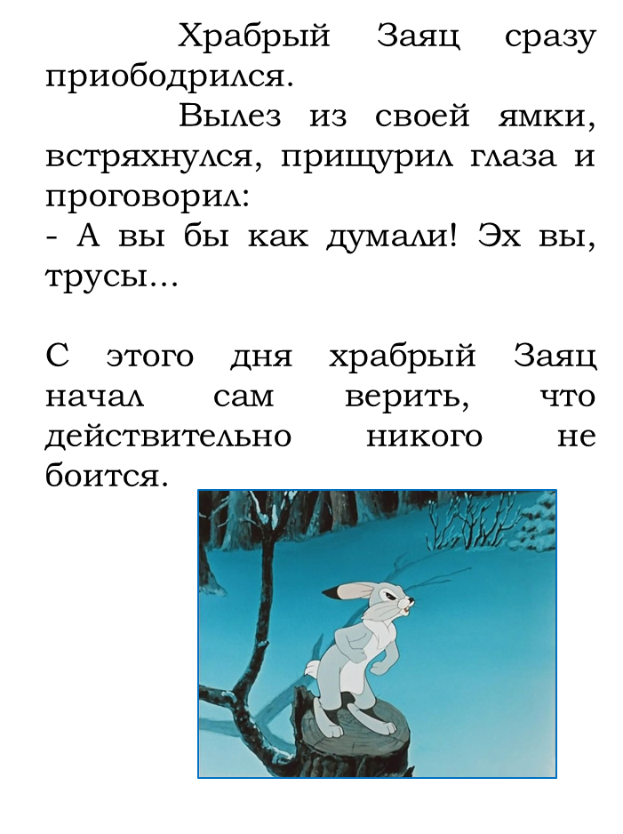
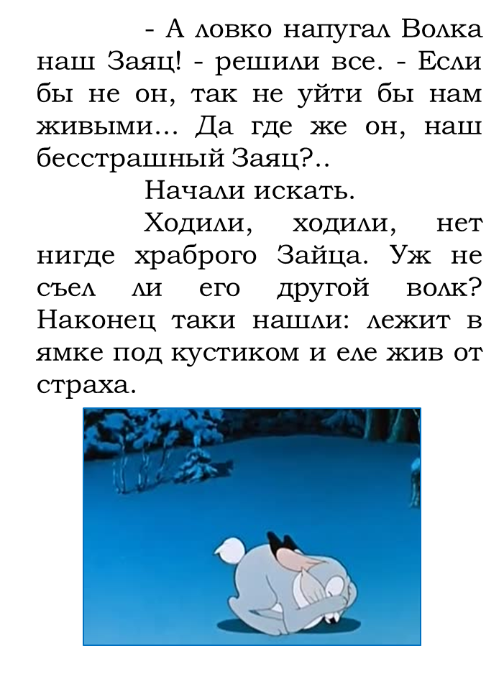
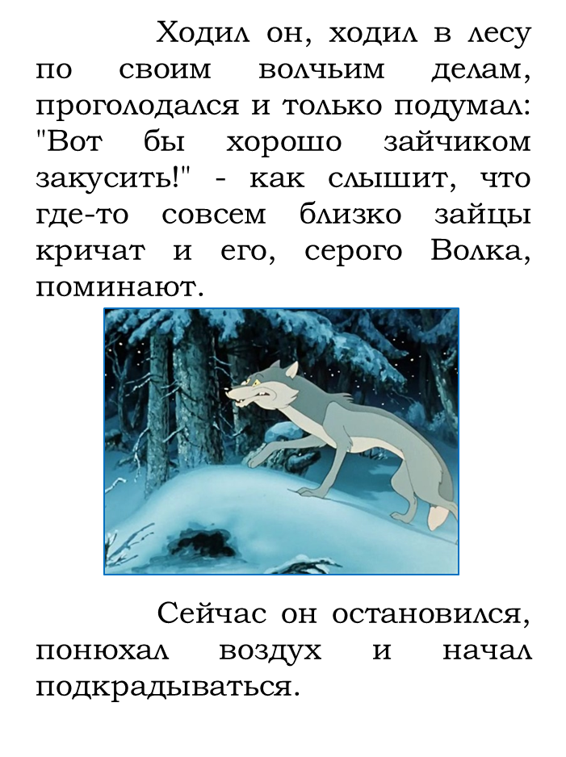
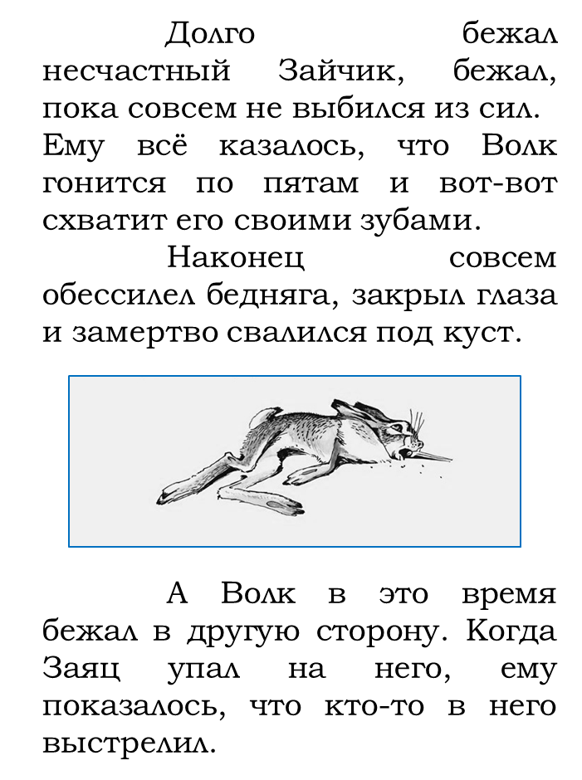
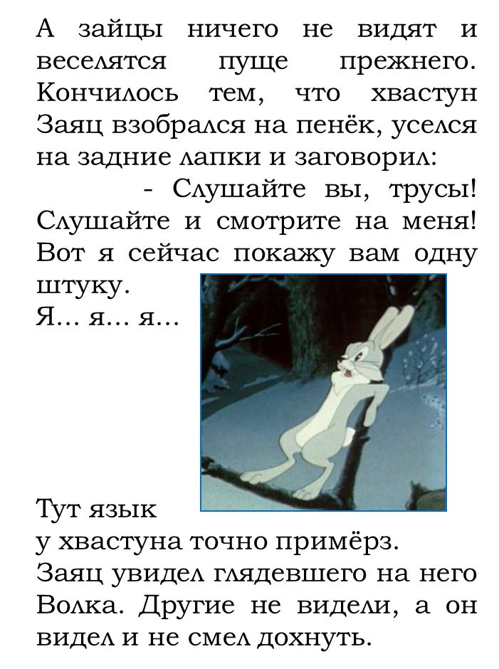
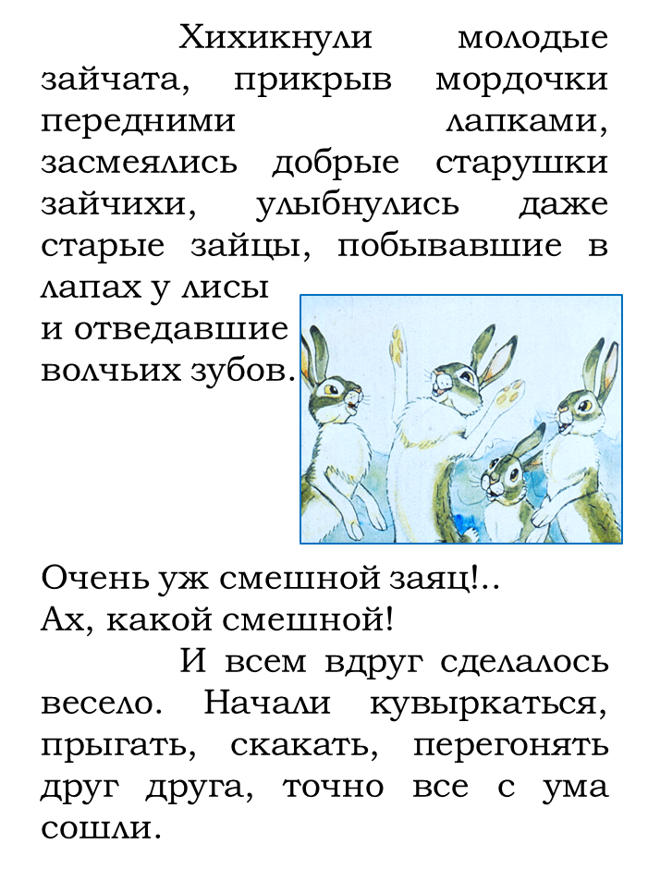
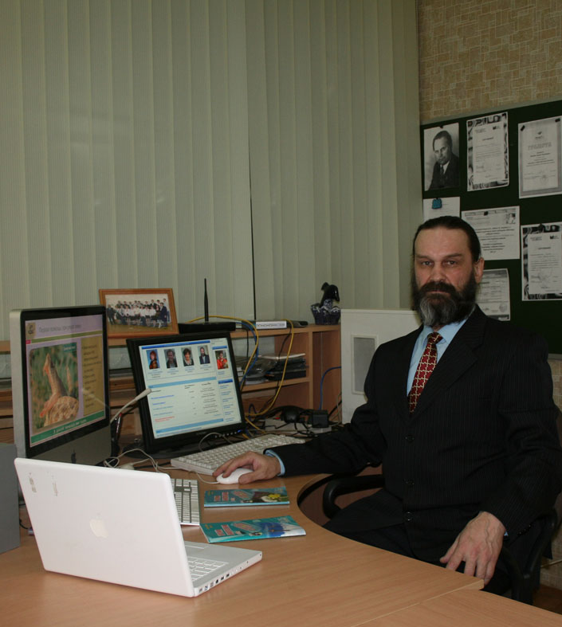
Шаблоны
дедушки
ГуРу
учитель биологии
высшей категории Лебедев
Сергей Николаевич
lebedevsn60@mail.ru

Slide 3
Источники информации
http://moreskazok.ru/mamin-sibiryak/2347-skazka-pro-khrabrogo-zajtsa.html
текст и иллюстрации к сказке (кадры из мультфильма)
https://shkolnaiapora.ru/wp-content/uploads/2016/08/skazka-pro-hrabrogo-zajtsa-08.jpg изображение на 1 слайде
http://didaktor.ru/shablony-dlya-vypolneniya-priyoma-listanie/ - приём «Листание»
Автор шаблона и приема «Листание» – Лебедев С.Н.

